Slide 1

День матери: праздник любви и благодарности

Slide 2

Истоки праздника: от древности до современности
Древняя Греция
1
Чествование богини-матери Реи, символа материнства и плодородия.
2
XVII-XIX века: Великобритания
Празднование «Материнского воскресенья» — дня почитания матерей.
Начало XX века: США
3
Анна Джарвис добивается официального признания праздника в 1914 году.

Slide 3
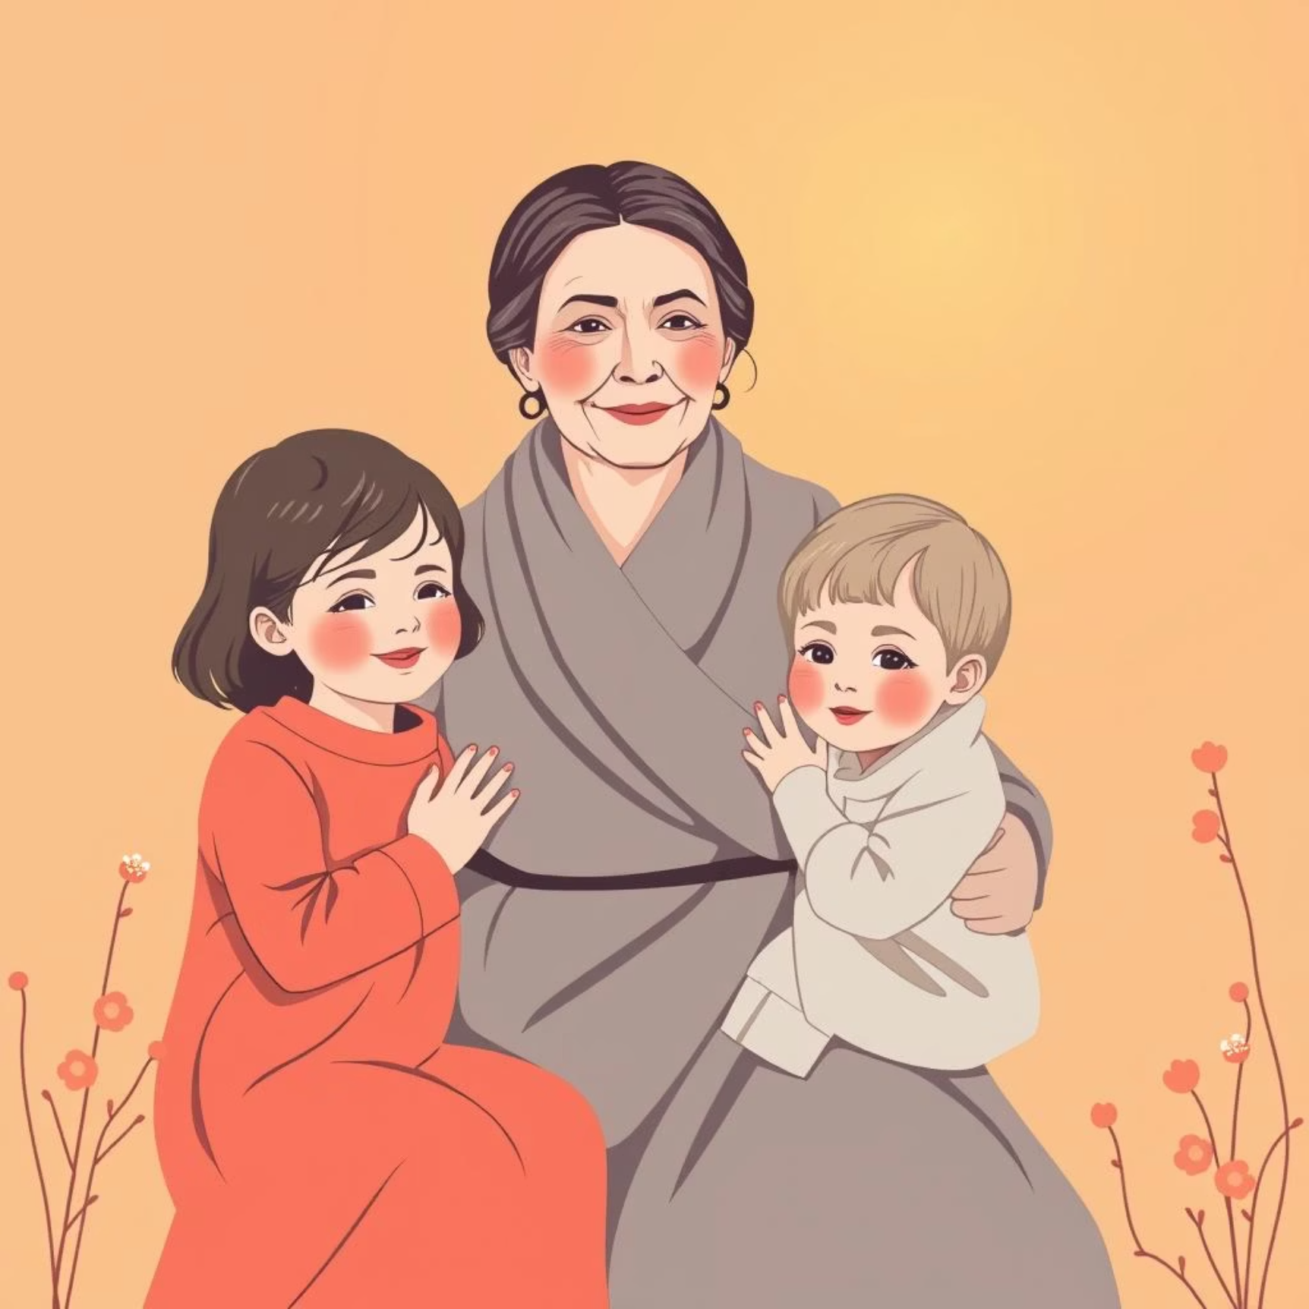
День матери в России: путь к официальному празднику
Первое празднование
1 декабря 1915 года по инициативе скаутмастера Рагнара Фенберга.
Награды СССР
Медаль Материнства, орден «Материнская слава», звание «Мать-героиня» для многодетных матерей.
Официальное учреждение
Указом президента Бориса Ельцина 30 января 1998 года. Отмечается в последнее воскресенье ноября.
История празднования Дня матери в России имеет глубокие корни, начиная с неофициальных инициатив и заканчивая государственным признанием.

Slide 4

Нежный букет незабудок — символ Дня матери в России
Незабудки, с их нежным голубым оттенком и трогательным названием, стали символом этого прекрасного праздника в России. Они напоминают о вечной памяти, нежности и бесконечной любви, которую дарят нам наши мамы.

Slide 5



Традиции празднования в России и мире
Россия: Праздничные мероприятия
США и Австралия: Гвоздики как символ
Великобритания: Кекс «Симнель»
Выпекание традиционного кекса «Симнель», украшенного марципановыми шариками, символизирующими апостолов.
Концерты, акции «Мама, я тебя люблю!», вручение наград выдающимся матерям. В этот день принято дарить мамам открытки и цветы: хризантемы, астры и незабудки.
Традиция прикалывать гвоздики на одежду: красные — в знак уважения к живым мамам, белые — в память об ушедших.

Slide 6





Как Москва отмечает День матери в 2024 году
Культурная программа
Творческие мастер-классы
Исторические экскурсии
Бесплатные концерты, театральные представления, выставки.
Создание подарков, праздничных композиций, 3D-открыток, брелоков и живопись эпоксидной смолой.
Экскурсии, посвященные выдающимся женщинам и космонавтам, таким как Валентина Терешкова и Светлана Савицкая.

Slide 7



Трогательные истории и пословицы о маме
Притча о свече:
«Любовь матери не уменьшается, а умножается, когда она делится ею со своими детьми, подобно свече, от которой можно зажечь множество других, не уменьшая ее собственного пламени».
«При солнышке тепло, при матери добро».
«Сердце матери лучше солнца греет».
По статистике, мамы проводят более 3000 бессонных ночей у постели больных детей, готовят сотни блюд и стирают горы белья, демонстрируя свою безграничную заботу.

Slide 8




Идеи подарков ко Дню матери
Подарите то, что оставит след в сердце и подарит незабываемые эмоции: персонализированные украшения, фотоальбомы с семейными моментами, уютные подарки для дома, такие как ароматические свечи и наборы для спа. А самые ценные подарки — это эмоциональные: совместные прогулки, интересные мастер-классы или трогательные видеообращения с признаниями в любви.

Slide 9

Почему День матери важен для каждого из нас
Благодарность
1
Возможность сказать «спасибо» за бескорыстную любовь, заботу и поддержку.
Укрепление семьи
2
Праздник укрепляет семейные узы, традиции и ценности, объединяя поколения.
Признание материнства
3
День матери напоминает о ключевой роли материнства в обществе и вдохновляет на добрые дела.

Slide 10


Поздравьте своих мам сегодня и всегда!
1
2
Дарите внимание и тепло
Говорите "Я люблю тебя!"
Лучший подарок для мамы — это ваша любовь, забота и искреннее внимание. Уделите ей время.
Помните: каждый день — это повод сказать «Мама, я тебя люблю!» и выразить свои чувства.
3
Пусть праздник наполнит сердца
Пусть День матери принесет свет, радость и благодарность в ваш дом и в сердца ваших близких.

